Slide 1
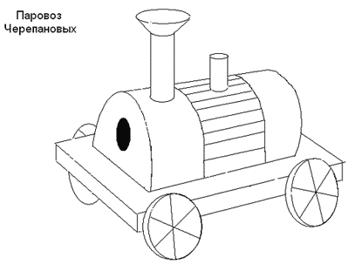
Моделирование. из бумаги
сувенир- паровоз

Slide 2
загадка
Не летает, не жужжит,
Жук по улице бежит,
И горят в глазах жука
Два блестящих огонька.

Slide 3
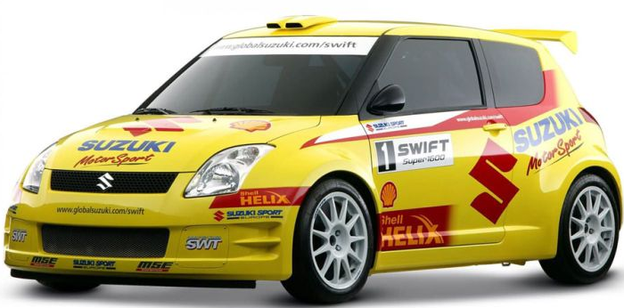
автомашина

Slide 4
загадка
Овсом не кормят,
Кнутом не гонят,
А как пашет -
Семь плугов тащит.

Slide 5
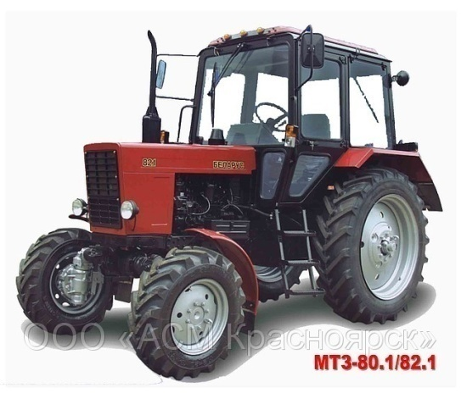
трактор

Slide 6
загадка
Что за чудо - синий дом,
Ребятишек много в нем,
Носит обувь из резины,
А питается бензином

Slide 7
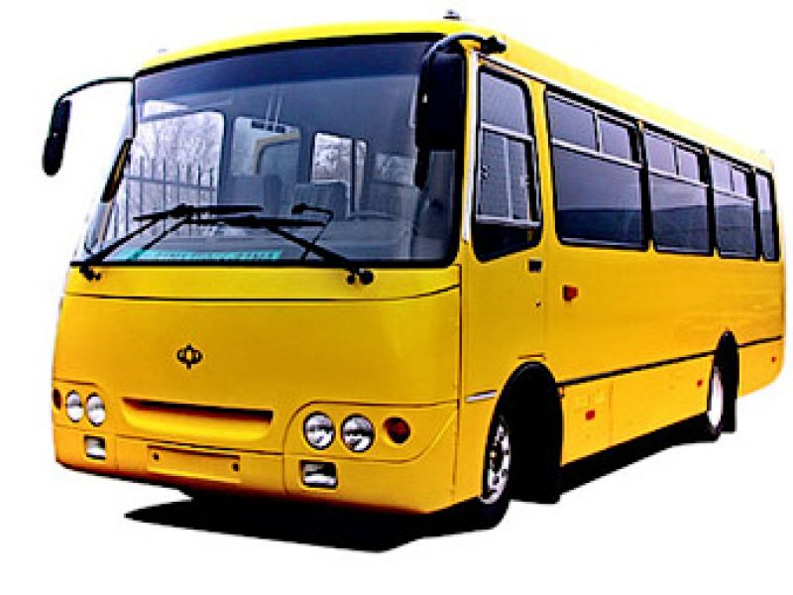
автобус

Slide 8
загадка
Без разгона ввысь взлетает,
Стрекозу напоминает,
Отправляется в полет
Наш российский...

Slide 9
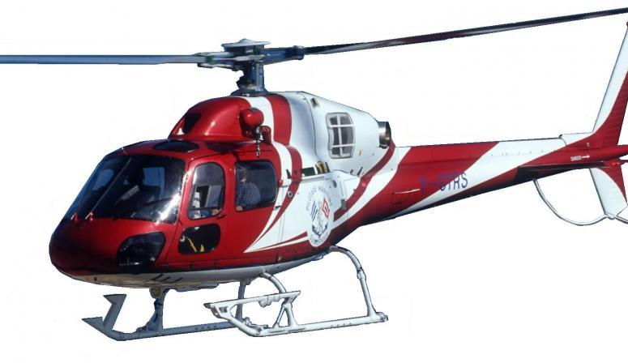
вертолет

Slide 10
загадка
В каком порту бывал мой друг,
Где вовсе нет воды вокруг?
Но в этот порт все время шли
С людьми и грузом корабли

Slide 11
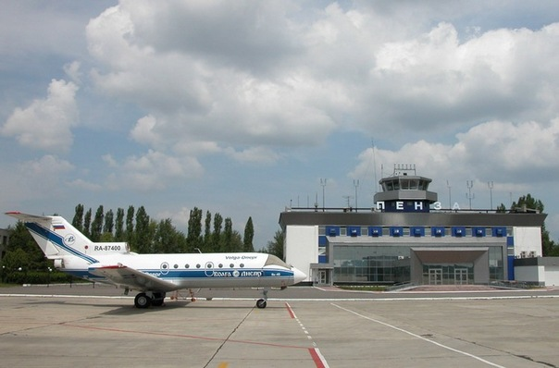
аэропорт

Slide 12
загадка
Что за птица:
Песен не поет,
Гнезда не вьет,
Людей и груз везет.

Slide 13
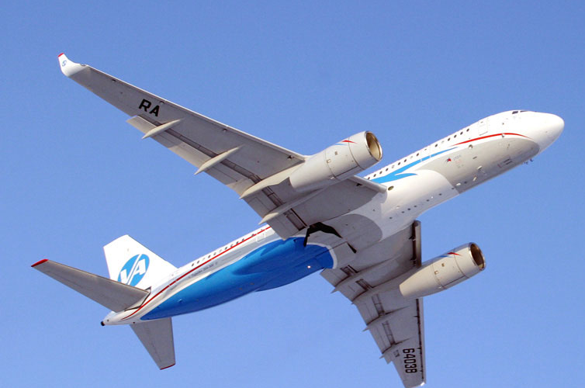
самолет

Slide 14
загадка
Удивительный вагон!
Посудите сами:
Рельсы в воздухе, а он
Держит их руками.

Slide 15
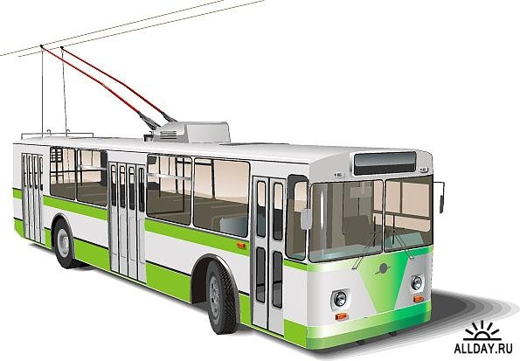
троллейбус

Slide 16
загадка
Ни пера, ни крыла,
А быстрее орла.
Только выпустит хвост -
Понесется до звезд.

Slide 17
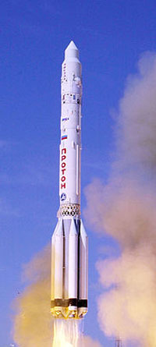
ракета

Slide 18
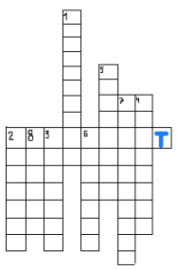
кросворд

Slide 19
автомашина
аэропорт
троллейбус
вертолет
трактор
ракета
автобус
самолёт
т

Slide 20
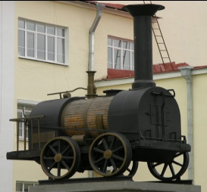
паровоз Черепановых

Slide 21
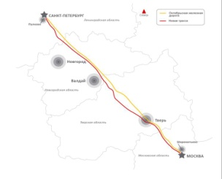
Москва - Петербург

Slide 22
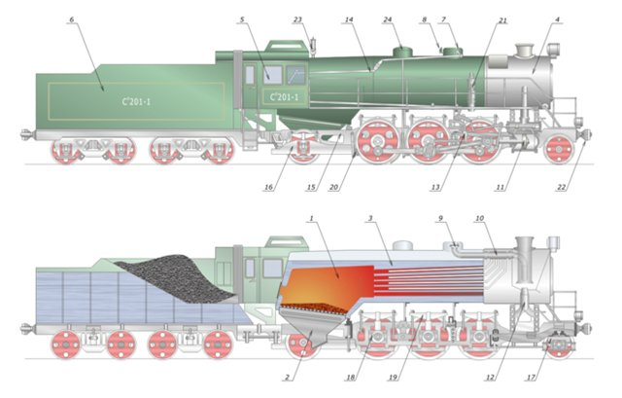
Модель паровоза
5.Будка машиниста
3.Паровой котёл
1. Топка
2. Зольник
6.Тендер с углём
4.Дымовая коробка

Slide 23
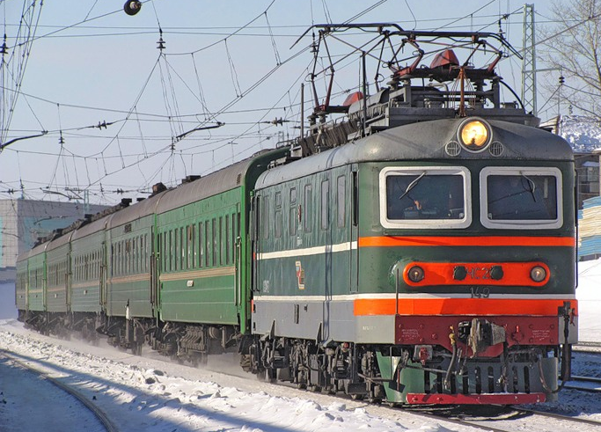
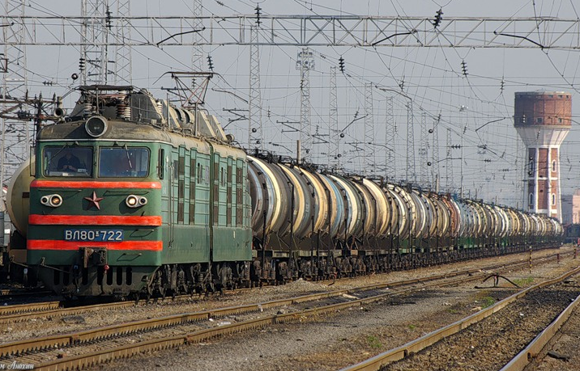
Виды
железнодорожного
транспорта:
грузовой
пассажирский

Slide 24
Словарная работа
железнодорожный транспорт
пассажирский поезд
паровоз
вагон

Slide 25
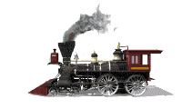
Паровоз, паровоз
Новенький, блестящий.
Он вагоны везет,
Точно настоящий.

Slide 26
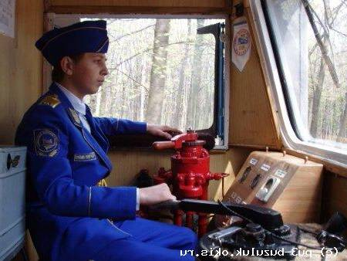
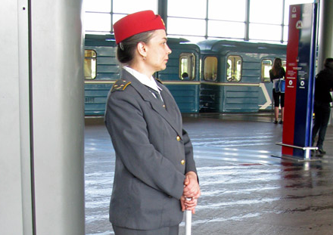
Кто едет в поезде?
Машинист, проводник

Slide 27
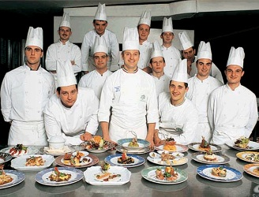
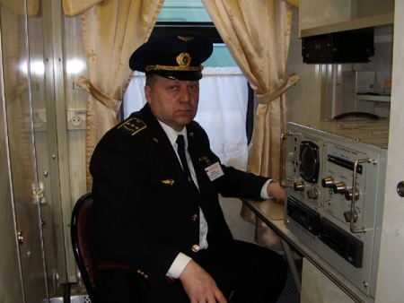
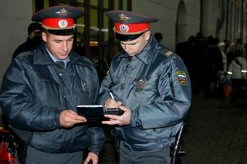
Повара, дежурный. Бригадир, постовой

Slide 28
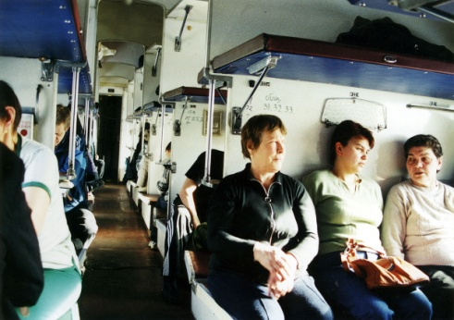
Пассажиры – люди.

Slide 29

Дальняя, дальняя,
Дальняя дорога -
Вдоль нашего класса
Прямо до порога.

Slide 30
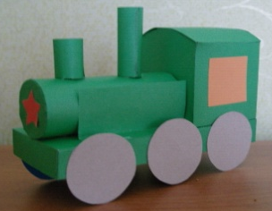

Slide 31




Дорожные знаки
железнодорожный переезд
со шлагбаумом
железнодорожный переезд
без шлагбаума
однопутная железная дорога
многопутная железная дорога

Slide 32
Источники картинок
автомашина – http://www.avtorinok.ru/photo/Suzuki_Swift_Rally_Car_pic_16748.jpg
трактор – http://ruprom-image.s3.amazonaws.com/651061_w640_h640_82.1.jpg
автобус – http://www.autobazar.od.ua/cars_foto/60393_e4qzpuahpq74448.jpg
вертолёт – http://smi2.ru/data/fckuploads/0351812.jpg
аэропорт – http://cs5539.vkontakte.ru/u21104750/-14/x_2a8736a5.jpg
самолёт – http://transmap.ru/upload/static/transport/avia/tu_204.jpg
троллейбус – http://cs4319.vkontakte.ru/u8777807/132572702/x_265d494b.jpg
ракета – http://www.vse-znaykin.ru/img/cosmo/nositel.jpg
модель паровоза – http://i025.radikal.ru/0912/f2/0db19e2cebac.jpg
грузовой поезд – http://img-fotki.yandex.ru/get/5807/ivan-bobchinskij.1108/0_8dbfe_3cbb4d1_XL
пассажирский поезд – http://img-fotki.yandex.ru/get/4405/igo-shev.a2/0_50fd2_25ac13ff_XL
Источники дорожных знаков
железнодорожный переезд без шлагбаума – http://www.ustltd.com/img/images/1_28.gif
железнодорожный переезд со шлагбаумом –
http://900igr.net/datai/okruzhajuschij-mir/Znaki/0004-005-ZHeleznodorozhnyj-pereezd.png
однопутная железная дорога – http://www.vizteh.ru/upload/information_system_18/5/9/2/item_592/information_items_592.jpg
многопутная железная дорога –
http://www.etn-rs.ru/images/Znaki_bezopasnosti/Znaki_dorojnoi_bezopasnosti/big/285.gif
железнодорожный переезд без шлагбаума – http://www.ustltd.com/img/images/1_28.gif
железнодорожный переезд со шлагбаумом –
http://900igr.net/datai/okruzhajuschij-mir/Znaki/0004-005-ZHeleznodorozhnyj-pereezd.png
однопутная железная дорога – http://www.vizteh.ru/upload/information_system_18/5/9/2/item_592/information_items_592.jpg
многопутная железная дорога –
http://www.etn-rs.ru/images/Znaki_bezopasnosti/Znaki_dorojnoi_bezopasnosti/big/285.gif
Источники физминутки
паровоз красный – http://www.vishivay.com/forum/showtopic/1853/17.html
паровоз черный – http://steampunker.ru/blog/art_workshop/1139.html
паровоз с вагоном – http://www.myspace.com/friendsafekeeping
машинист – http://pu3-buzuluk.okis.ru/servis.html
проводник – http://www.tvc.ru/bcastArticle.aspx?vid=7dcff09c-5f0d-4f2b-b155-c7d1c4e82d85
повара – http://www.omskinform.ru/main.php?id=1&nid=33567
дежурный – http://www.metromost.com/alb/051.htm
бригадир – http://www.samolety-poezda.ru/info/64/
постовой – http://www.chaspik.spb.ru/tag/vokzal/
пассажиры – http://ruskerealie.zcu.cz/r1-1A.php
Источник шаблона
www.animationfactory.com
500 000 шаблонов PowerPoint, анимированных картинок, фоновых изображений и видеороликов для загрузки

